Slide 1

הרשות השופטת
אזרחות | שאלון 34281
מצגת לימוד לבגרות
שקף 1 מתוך 17

Slide 2
מפת הנושא
יחידה 2
כללים המבטיחים את אי-תלותה של הרשות השופטת
יחידה 1
תנאי העסקת השופטים
יחידה 4
הנמקת העמדה המנוגדת
יחידה 3
הנמקת עמדתי
יחידה 6
תפקידי בית המשפט
יחידה 5
משפט אזרחי
יחידה 8
עצמאות הרשות השופטת
יחידה 7
עקרון הכפיפות לשלטון החוק
שקף 2 מתוך 17

Slide 3
הרשות השופטת
כללים המבטיחים את אי-תלותה של הרשות השופטת
2
תנאי העסקת השופטים
1
(יש לבחור ולהציג שניים)
מרות החוק - השופטים כפופים אך ורק לחוק ופוסקים לפיו.
תנאי העסקת שופטים - שכר השופטים גבוה ונקבע ע"י ועדת הכספים של הכנסת.
שכר השופטים גבוה ונקבע ע"י ועדת הכספים של הכנסת, משך כהונת שופט הוא עד גיל פרישה (70), אסור לשופט לשמש בכל תפקיד פוליטי, הדחת שופט נעשית בגין עבירות חמורות ולא בגין תוכן פסקי הדין שלו. בחירת שופטים: נעשית ע"י ועדה ובה 9 חברים: שר המשפטים, נשיא ביהמ"ש העליון, שני שופטי עליון, שר נוסף, שני חברי כנסת, שני נציגים של לשכת עורכי הדין.
שקף 3 מתוך 17

Slide 4
הרשות השופטת - המשך
הנמקת עמדתי
2
כללים המבטיחים את אי-תלותה של הרשות השופטת - המשך
1
בשם עקרון הפלורליזם. הצגת גישה זו: הכרה בערך של ריבוי דעות ועמדות של אנשים או קבוצות. עידוד בקיום וביטוי של מגוון דעות ועמדות של אנשים או קבוצות בחברה. קישור לטענה: כאשר יחייבו את הועדה למינוי שופטים למנות שופטים מכל מגזרי החברה הישראלית, נראה יותר שופטים ממגזרים שעד כה לא יוצגו בבית המשפט. החברה הישראלית היא חברה מגוונת מאוד.
משך כהונת שופט הוא עד גיל פרישה (70).
אסור לשופט לשמש בכל תפקיד פוליטי.
הדחת שופט נעשית בגין עבירות חמורות ולא בין תוכן פסקי הדין שלו
שקף 4 מתוך 17

Slide 5
הרשות השופטת - המשך
משפט אזרחי
2
הנמקת העמדה המנוגדת
1
משפט העוסק בסכסוכים שבין אדם לחברו. המשפט מכריע בסכסוך בין הצדדים על פי החוק והראיות
בשם עקרון אי התלות של הרשות השופטת. הצגת הזכות: עקרון משפטי זה מחייב רשות שופטת עצמאית בהחלטותיה השיפוטיות ופסיקה משפטית בהתאם למרות החוק בלבד. עקרון זה קובע שהחלטות השופטים אובייקטיביות ככל הניתן. קישור לטענה: אם ימונו שופטים בהתאם למוצאם האתני או לרקע החברתי שממנו הם באים, יתממש עקרון הפלורליזם אך תיפגע עצמאות המשפט והתוצאה תהיה שאמון הציבור בבית המשפט יקטן ולא להפך.
שקף 5 מתוך 17

Slide 6
הרשות השופטת - המשך
עקרון הכפיפות לשלטון החוק
2
תפקידי בית המשפט
1
כולם, לרבות שופטים ומוסדות השלטון, כפופים לחוק.
השופט נדרש לחובת נאמנות יחידה: כפיפות לשלטון החוק בלבד, ללא התחשבות בזרות או באינטרסים זרים.
יישוב סכסוכים בין אזרחים ובין אזרחים לשלטון על פי דין.
ביקורת שיפוטית על הרשות המבצעת: חוקיות, סבירות, הגינות של החלטות.
ביקורת שיפוטית על חקיקה: פסילת חוק הסותר חוק יסוד (מתאפשרת מאז חוקי היסוד בנושא זכויות אדם; פס"ד בנק מזרחי).
שקף 6 מתוך 17

Slide 7
הרשות השופטת - המשך
מינוי שופטים
2
עצמאות הרשות השופטת
1
הועדה לבחירת שופטים מונה 9 חברים: שר המשפטים (יו"ר), שר נוסף, שני חברי כנסת, שני חברי לשכת עורכי הדין, נשיא בית המשפט העליון ושני שופטי עליון.
עצמאות אישית של השופט: קביעות מובטחת בחוק, הליכי הדחה מחוקקים, מינוי על ידי נשיא המדינה בהמלצת ועדה מיוחדת.
עצמאות מוסדית: ניהול מערכת בתי המשפט (תקציב, מינויים, הטלת תיקים) מופקד בידי נשיא בית המשפט העליון ומנהל בתי המשפט, ולא בידי שר המשפטים.
שקף 7 מתוך 17

Slide 8
הרשות השופטת - המשך
מושגי מפתח לחזרה
תנאי העסקת השופטים
הנמקת עמדתי
הנמקת העמדה המנוגדת
משפט אזרחי
שקף 8 מתוך 17

Slide 9
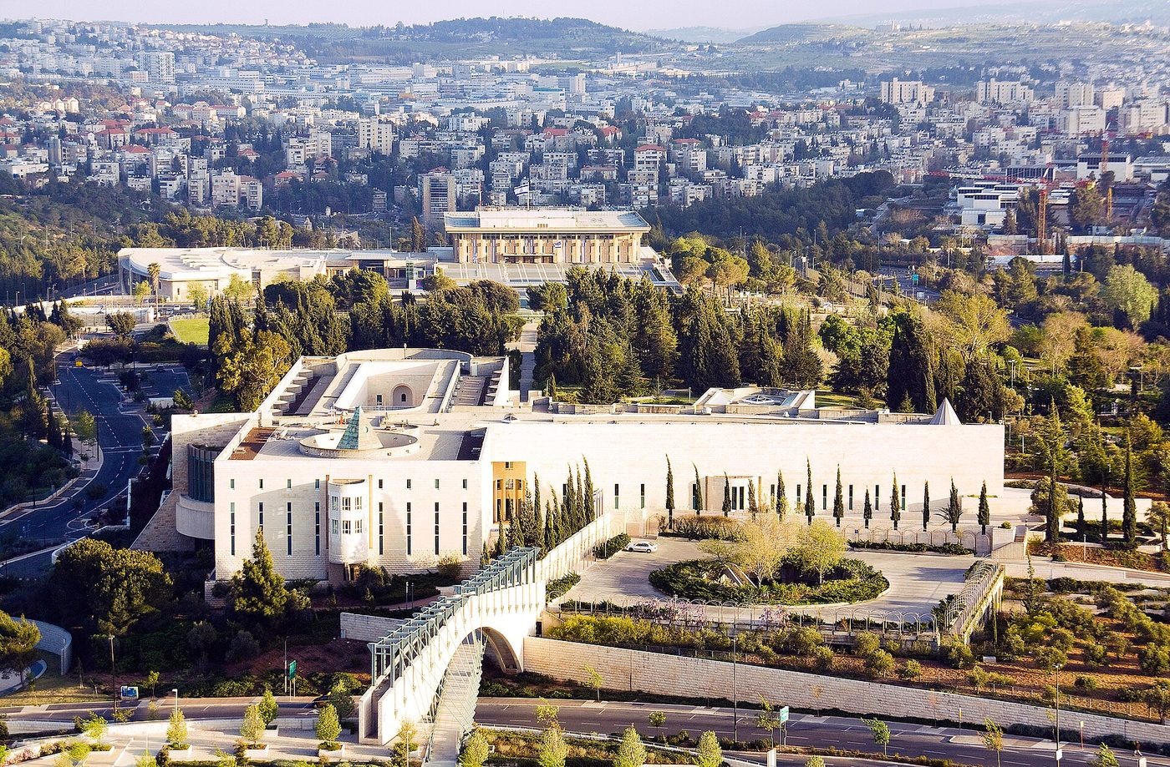
בית המשפט העליון והכנסת ממעוף הציפור
מה רואים?
צילום צבע ממעוף הציפור: בניין לבן גדול עם רחבות וקשת, ומאחוריו, מעבר לשדרת עצים, בניין ארוך עם שורת עמודים; סביבם גנים ובתי העיר ירושלים עד האופק. לפי תיאור המקור, בקדמת התמונה נראה בניין בית המשפט העליון בירושלים (2009). השקף ממחיש את הרשות השופטת ומקומה במרחב השלטוני, לצד הרשות המחוקקת.
קרדיט: צילום: israeltourism (משרד התיירות), 2009, רישיון CC BY 2.0. מקור: ויקישיתוף | קובץ המקור
שקף 9 מתוך 17

Slide 10
השאלה המקורית מהשאלון | שאלון 34281 | קיץ תשפ"ג
השאלה המקורית
● בעת האחרונה אנו עדים למחלוקת ציבורית בנוגע לרפורמה המקיפה במערכת המשפט שיוזמת הממשלה. רפורמה זו עוסקת בין השאר גם ב"פסקת ההתגברות".
● אני מכיר את מערכת המשפט היטב. הייתי חלק ממנה, היו לי בה תפקידים בכירים, וראיתי אותה מקרוב על מעלותיה ועל מרעיותיה. אנסה להציג את עמדתי בנוגע למחלוקת זו, מאחר שמערכת המשפט ושלטון החוק יקרים וחשובים לי, וכך גם מדינת ישראל, כמדינה יהודית ודמוקרטית.
● לפני כמה שנים הועלתה הצעה לחוק פסקת התגברות גורפת, משמעות הדבר היא שלכנסת, שנבחרת על ידי ציבור האזרחים שהצביע עבור מפלגה זו או אחרת, תהיה הזכות להתגבר על החלטת בית המשפט ולחוקק חוק גם אם בית המשפט ביטל אותו.
● לדעתי, פסקת התגברות אינה מילה גסה, שכן מערכת היחסים בין הרשות השופטת ובין הרשות המחוקקת בישראל רעועה וזקוקה להסדרה חקיקתית כוללת שתיעשה על ידי הכנסת באמצעות חקיקת חוק יסוד: החקיקה. חוק יסוד זה יסדיר הן את סמכות בג"ץ להתערב בחוקים שהכנסת מחוקקת הן את סמכות הכנסת להתגבר על התערבות בג"ץ, למשל באמצעות פסקת התגברות.
שקף 10 מתוך 17

Slide 11
השאלה המקורית מהשאלון | שאלון 34281 | קיץ תשפ"ג (המשך)
השאלה המקורית
● ראוי לקבוע בחוק זה שיידרש רוב מיוחד של שופטים כדי לפסול חוקים. כאשר מתקיימת מערכת יחסים ראויה בין רשויות, לא ראוי שבית המשפט יפסול על חודו של קול חוק שחוקקו נציגי הריבון. בהצעת חוק שהייתי מעורב בהכנתה בעבר, הוצע שיהיה אפשר לפסול חוק רק אם בהרכב ישבו תשעה שופטים לפחות, ושני שלישים מהם יהיו בעד פסילת החוק. כמו כן ראוי שיהיה גם רוב מיוחד של חברי כנסת כאשר מבקשים להתגבר על פסיקה כזאת. אין להסתפק ברוב המינימלי הנדרש לקואליציה, אלא נדרשת תמיכה רחבה יותר מקרב חברי הכנסת במפלגות השונות. עמדתי בעניין זה הייתה רוב של 65 חברי כנסת לפחות.
● לדעתי, מהלך זה חשוב ביותר, ויש לעשותו בהקדם, מתוך שיח מכבד בין הרשויות. מדברים עליו שנים רבות, והוכנו טיוטות מתקדמות של הצעת חוק בעניין, אך המהלך לא הושלם. אנשים במערכת המשפט ואנשים במערכת הפוליטית התנגדו למהלכים אלה כי כל צד רצה רק את ההסדר האופטימלי מבחינתו. ההתעקשות ההדדית הזאת מקפיאה את המצב הקיים ומחריפה את הקרע בין הרשויות.
● אחת הטענות נגד פסקת ההתגברות היא שלא ראוי שרוב בכנסת, גדול ככל שיהיה, יוכל להתגבר על החלטה של בית משפט הקובעת שחוק מסוים פוגע בזכויות ואינו חוקתי. על כך אשיב, כי יש הכרח להכיר בכך שיש סוגיות שראוי להכריע בהן גם על סמך שיקולים ערכיים, ציבוריים ומדיניים ולא רק על סמך שיקולים משפטיים.
שקף 11 מתוך 17

Slide 12
השאלה המקורית מהשאלון | שאלון 34281 | קיץ תשפ"ג (המשך)
השאלה המקורית
● בשעה שבשיח הציבורי מתנהלת מחלוקת נוקבת בין מערכת המשפט ובין המערכת הפוליטית, לא נותר אלא לקוות ולייחל ששתי המערכות ישכילו להבין כי השינוי נדרש, וכדי ליישמו יש לנקוט תהליך נכון ואמיץ. בתהליך זה על הצדדים להגיע לפשרה שלפיה ישמרו על הטוב הקיים, על עצמאותה ועל חוסנה של מערכת המשפט, אך גם יתוקנו האמץ הפגמים הלא מעטים שקיימים בה. שינוי כזה לא יושג במלחמה, אלא רק באמצעות דיאלוג בין הצדדים והפנמה כי הטענות על הפיכה שיפוטית חד-צדדית לא יכולות להצדיק הפיכת-נגד פוליטית חד-צדדית. הפיכות והפיכות-נגד מזיקות ומסכנות את המרקם העדין של החברה הישראלית השסועה ממילא. לכן למרות המחלוקת נדרשת הבנה הדדית שתאפשר לאחות את השסעים האלה ותתרום לאווירה של פיוס בציבור בישראל. צריך לפעול בהקדם לשם הסדרת היחסים בין הרשויות והגברת אמון הציבור במערכת המשפט, הנדרש כסם חיים של ממש. לשם השגת יעדים אלה רפורמה היא חיונית, אבל מהפכה היא הרסנית.
● (מעובד על פי: ר' נורי, דרוש חוק יסוד: החקיקה, ynet, 16.12.22)
● שימו לב: בחלק הראשון של כל שאלה (הצגת מושג) ענו על פי מה שלמדתם, ולא על פי הקטע. בחלק השני של השאלה ענו על פי הקטע.
● 14. הציגו את המושג: ביקורת שיפוטית. הסבירו כיצד ביקורת שיפוטית באה לידי ביטוי בקטע.
שקף 12 מתוך 17

Slide 13
מחוון מוצע (אוסף לא רשמי) | שאלון 34281 | קיץ תשפ"ג
תשובות מוצעות
● 14. ביקורת שיפוטית
● ביקורת של מערכת המשפט (בדרך כלל על ידי בג"ץ) על הרשות המחוקקת. מתבטאת בישראל מאז המהפכה החוקתית בפסילת חוקים הסותרים חוקי יסוד. סמכות בית המשפט לביקורת שיפוטית והיקפה הראוי שנויים במחלוקת ציבורית.
● הסבר: הדובר בקטע מסביר כי בשנים האחרונות מתקיים דיון בנושא פסקת ההתגברות. במסגרת זו, מבקשים חברי הכנסת לנכס לעצמם כלי שיגביל את האפשרות של בתי המשפט לפסול חוקים שנחקקו בהליך חקיקה בכנסת.
● כלומר, הדובר מסביר כי פסקת ההתגברות תוכל לאזן את היכולת של מערכת המשפט בישראל להעביר ביקורת על פעילות הרשות המחוקקת, בתחום של פסילת חוקים.
התשובות מאוסף לא רשמי ולא אומתו מול מחוון משרד החינוך.
שקף 13 מתוך 17

Slide 14
מה שואלים על זה בבגרות
● ציון מושג + הצגתו (הגדרה מהלימוד, לא מהקטע)
● הסבר תופעה או סיבות בעזרת החומר שלמדתם
● ביסוס הטענה בציטוט או התייחסות ישירה לקטע
● נימוק עמדה באמצעות מושגים מקצועיים
נושאי המצגת
● תנאי העסקת השופטים
● כללים המבטיחים את אי-תלותה של הרשות השופטת
● הנמקת העמדה המנוגדת
● תפקידי בית המשפט
● עקרון הכפיפות לשלטון החוק
● עצמאות הרשות השופטת
שקף 14 מתוך 17

Slide 15
טעויות נפוצות
✗ כותבים את ההגדרה (הצג) מתוך הקטע במקום מהחומר שלמדתם - ההגדרה חייבת לבוא מהלימוד.
✗ מציינים את המושג בלי להציג אותו - ציון בלבד לא מספיק.
✗ שוכחים לקשר את ההסבר לקטע עצמו - חובה ציטוט או התייחסות ישירה לקטע.
✗ כותבים תשובה כללית בלי המושגים המקצועיים מהמחוון.
שקף 15 מתוך 17

Slide 16
סרטון להבנה
לצפייה
צפו בסרטון "הרשות השופטת" - גם בעמוד הנושא, בלשונית "סרטון".
https://www.youtube.com/watch?v=mFqCdIF-8Gs
הסרטון הוא קישור חיצוני (YouTube) ולא נבדק מול תוכן השאלון או מחוון משרד החינוך.
שקף 16 מתוך 17

Slide 17
סיכום
עברו שוב על נושאי המצגת, תרגלו במשחקים, ונסו את שאלת הבגרות בעמוד הנושא.
בהצלחה!
שקף 17 מתוך 17

